Slide 1
Муниципальное бюджетное образовательное учреждение
Детский сад № 16
Ленинск-Кузнецкий ГО
Постановка мюзикла в ДОУ как средство развития творческих способностей у детей дошкольного возраста
Михалева Валентина Викторовна,
музыкальный руководитель,
Рудакова Вера Александровна,
воспитатель МБДОУ № 16

Slide 2
.
Одна из задач национального проекта «Образование» - формирование эффективной системы выявления, поддержки и развития способностей и талантов у детей и молодёжи.
Чтобы добиться более высоких результатов в развитии музыкально-творческих способностей детей, необходимы новые формы занятий, например, мюзикл.
Благодаря сочетанию в себе драматического, хореографического и вокального видов искусства, мюзикл способствует раскрытию личности ребенка, его индивидуальности, творческого потенциала.

Slide 3
Цель работы: повышение уровня развития музыкально-творческих способностей и эмоциональной сферы детей через постановку мюзикла.
Задачи :
- Разработать комплекс мероприятий, обеспечивающих реализацию проекта – постановку мюзикла.
- Расширять музыкальный кругозор воспитанников через знакомство с жанром «мюзикл» и его отличительной особенностью – синтезом нескольких видов искусств.
- Привлечь родителей к творческому взаимодействию с детьми и педагогами ДОУ для организации постановки мюзикла.
- Подготовить открытый показ мюзикла.

Slide 4
Форма реализации постановки мюзикла:
Постановка мюзикла в ДОО предполагается в виде краткосрочного творческого проекта.
Сроки реализации проекта:
февраль – апрель 2019 года.

Slide 5
План реализации проекта включает в себя следующие методы работы:
- беседы о жанре «мюзикл».
- просмотр видеороликов и презентаций о мюзикле.
- чтение «либретто» мюзикла, беседы о характере героев, их образах.
- разучивание вокальных и танцевальных партий, дуэтов, линий героя.
- совместная работа с родителями над созданием декораций и костюмов для мюзикла.

Slide 6
Этапы проекта:
1. Организационный этап.
- определение с сюжетом постановки, разработка сценария;
- выявление имеющегося уровня знаний у детей по теме проекта;
- накопление методических материалов по теме, форм для реализации проекта: подбор иллюстраций, видеороликов по теме «мюзикл»;
- подбор музыкального оформления мюзикла (вокальных и хореографических партий, фоновые заставки);
подбор детей на роли героев в мюзикле;
ознакомление родителей с планом работы над постановкой.

Slide 7
2.Основной этап.
- подготовка мюзикла, включающая в себя три направления:
вокально-хоровые занятия (разучивание и освоение вокальных партий, развитие вокально-исполнительных умений - дыхания, интонации, дикции).
театральные занятия (сценическая речь, развитие творческого воображения, фантазии, развитие эмоциональности подачи текста, речевого аппарата).
танцевальные занятия (постановка корпуса, рук, ног, навыки исполнения основных танцев, движений, формирование чувства ритма).
- привлечение родителей к изготовлению декораций, костюмов героев, домашней работе над текстом и образом героя.
- генеральная репетиция постановки.

Slide 8
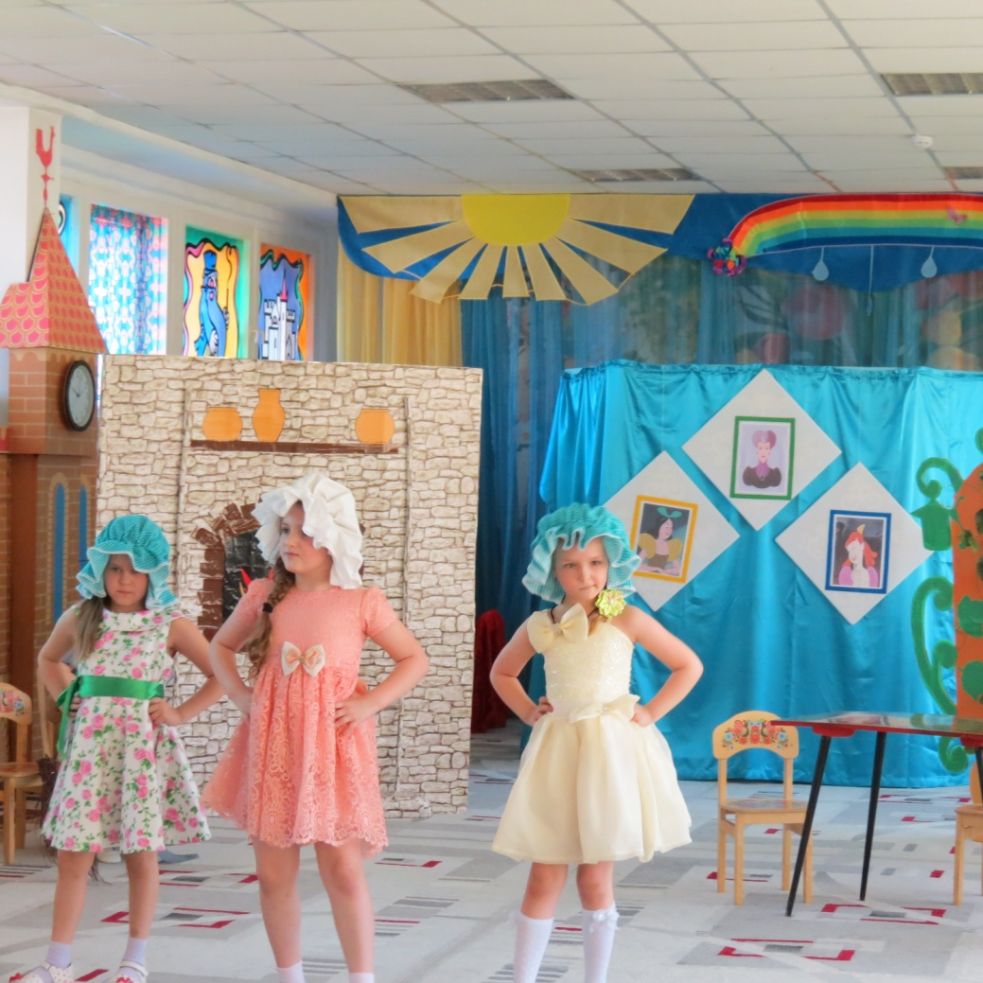
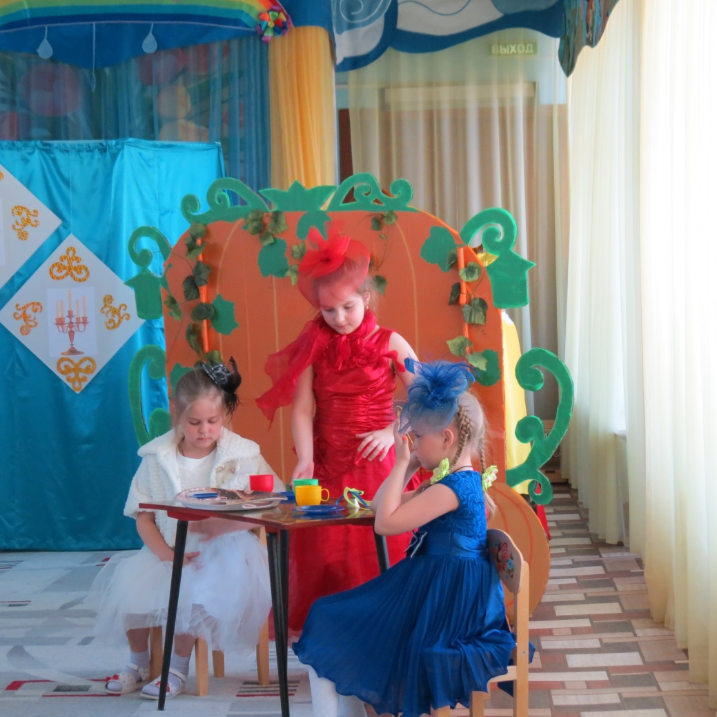
Основной этап. Мачеха и дочки в домашних платьях и платьях для бала.

Slide 9
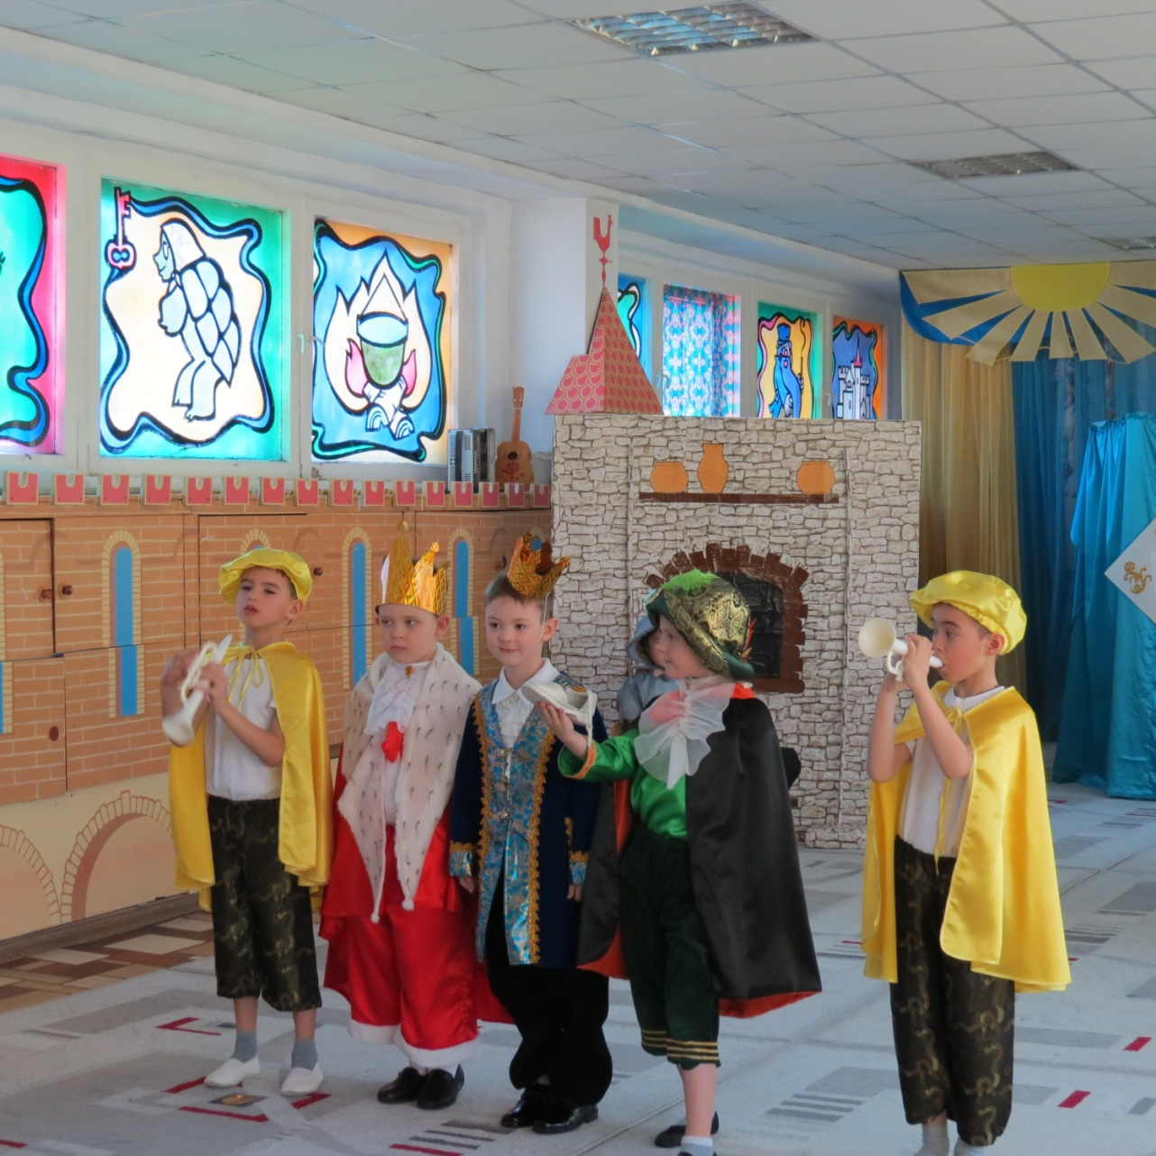
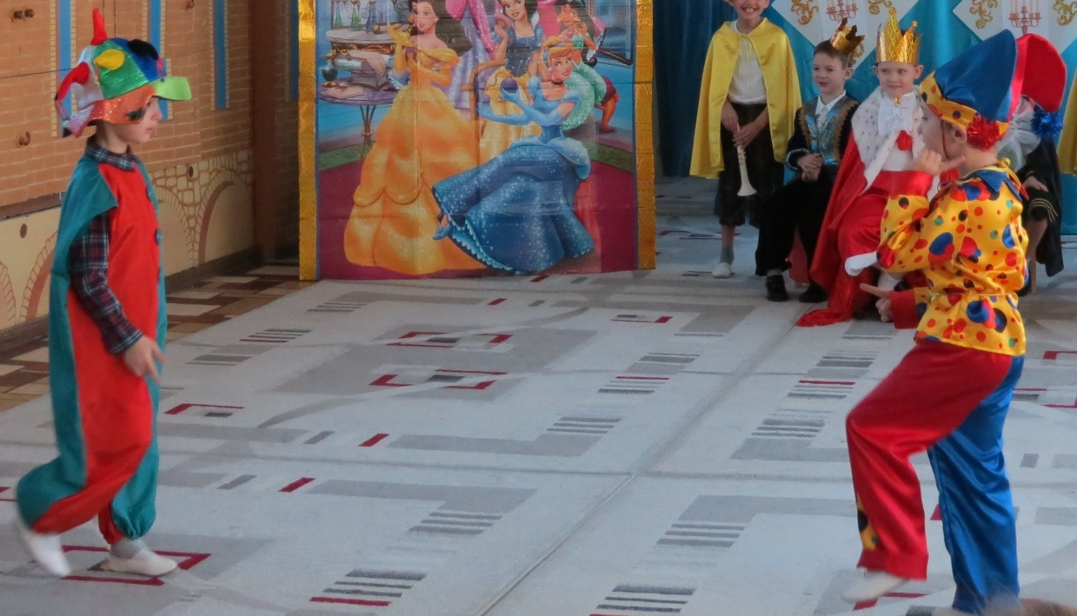
Основной этап. Костюмы героев.

Slide 10
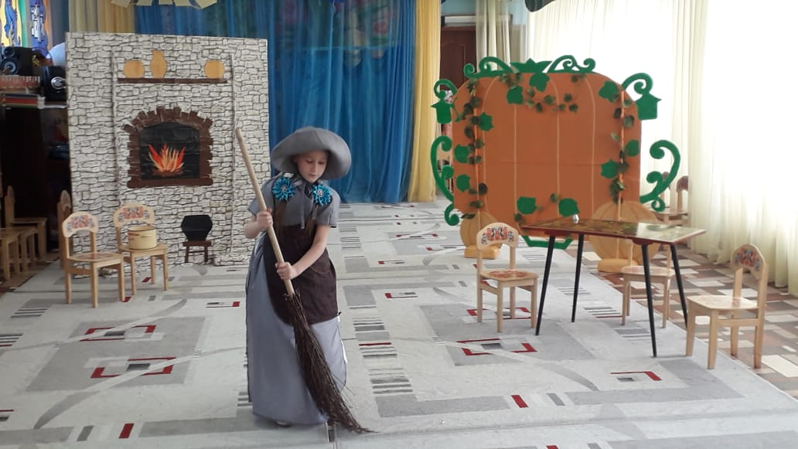
Основной этап.
Декорации «В доме Мачехи».

Slide 11
Основной этап. Декорации «Во дворце у короля».

Slide 12
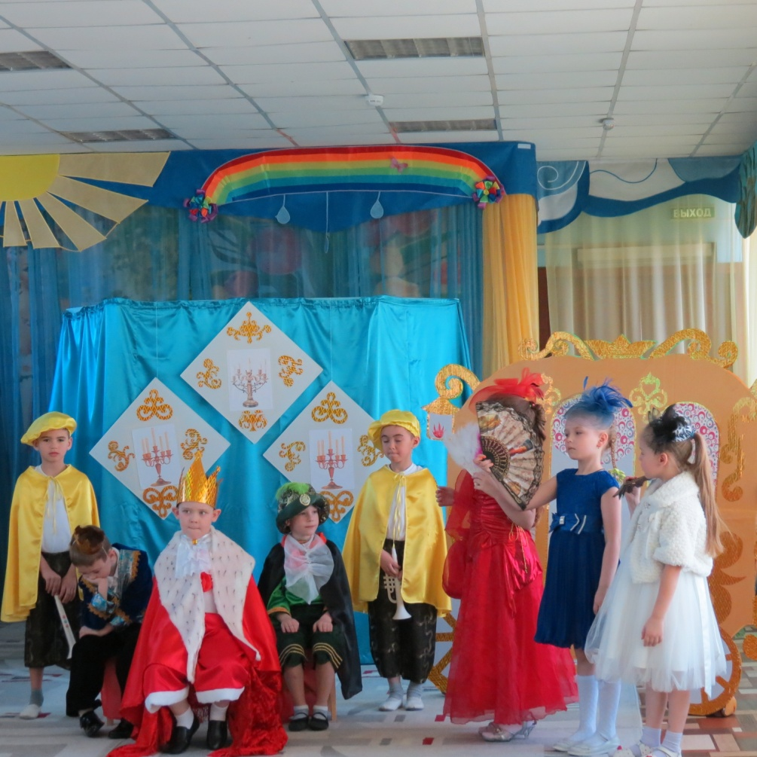
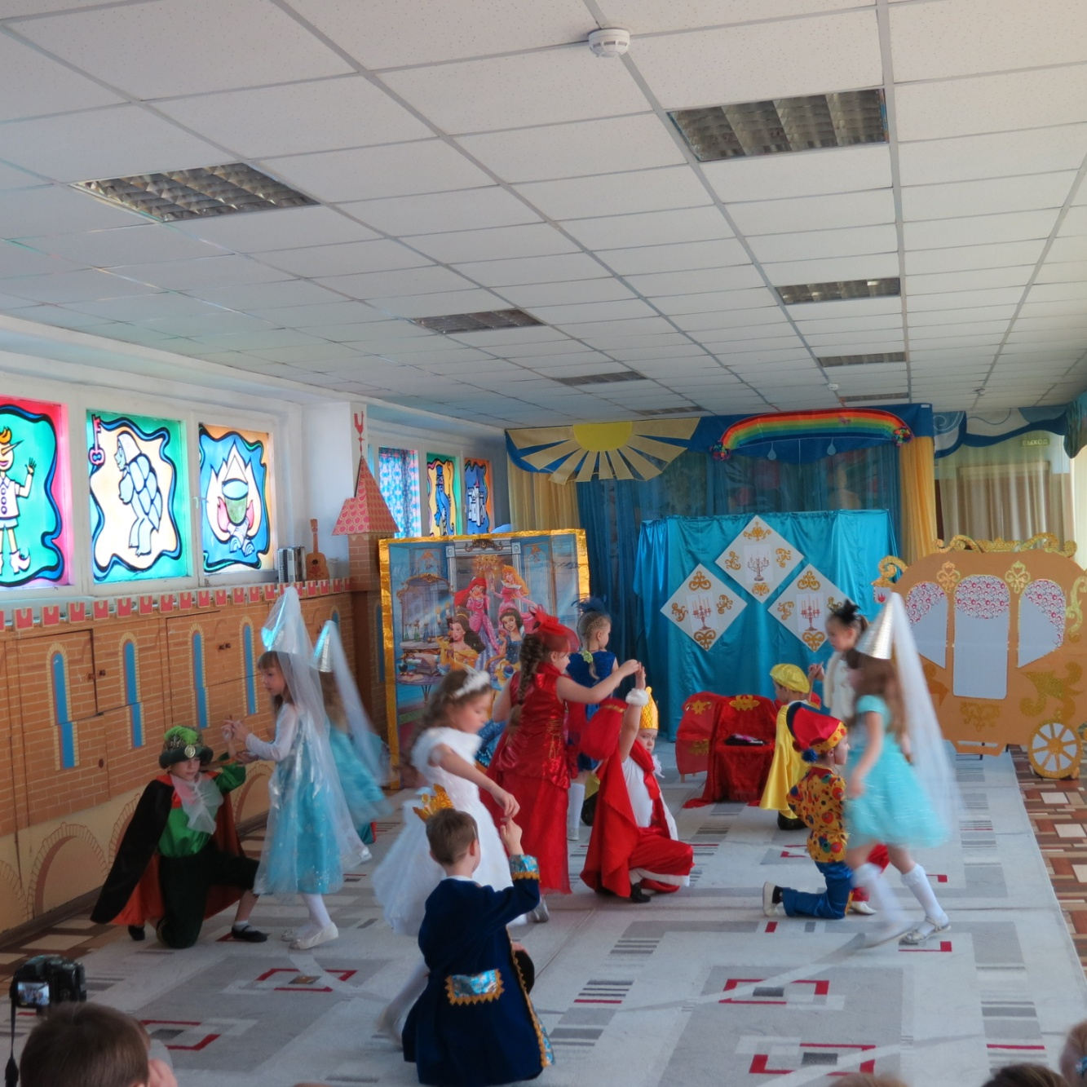
Заключительный этап.
Цель этапа: создание итогового продукта совместной творческой деятельности трех сторон – педагогов, воспитанников, родителей.

Slide 13
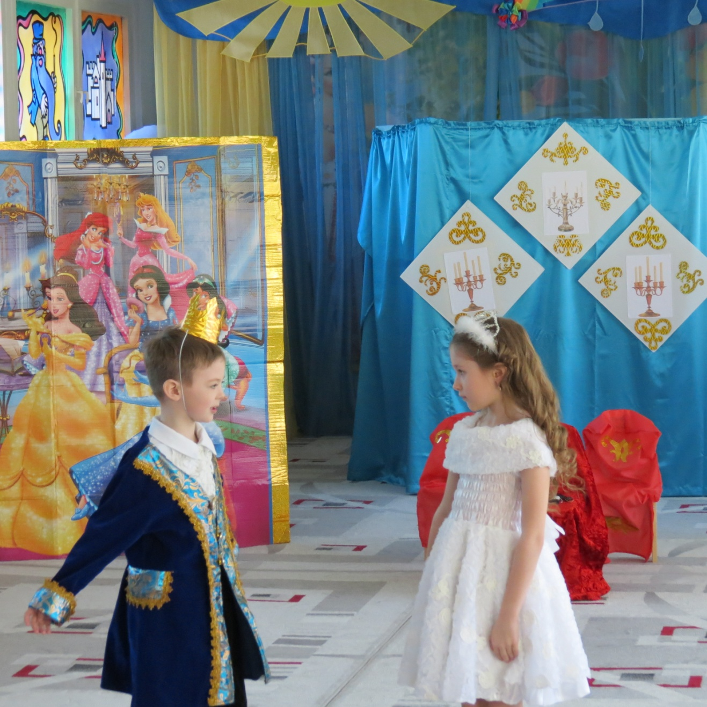
Заключительный этап.
Показ мюзикла.

Slide 14
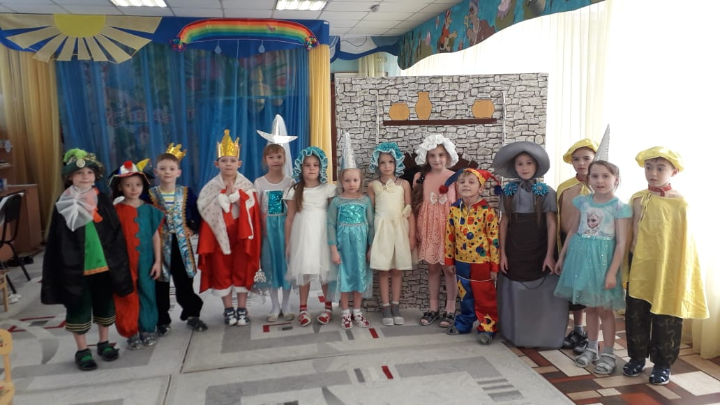
Заключительный этап. Финальное построение.

Slide 15
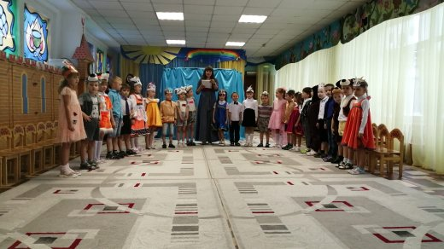
Постановка мюзикла «Мама».

Slide 16
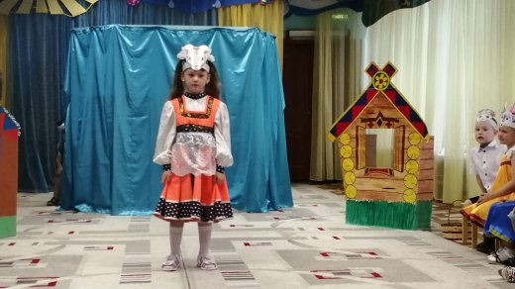
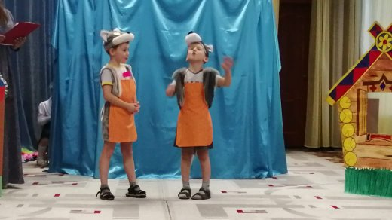
Мама Коза и Волки.

Slide 17
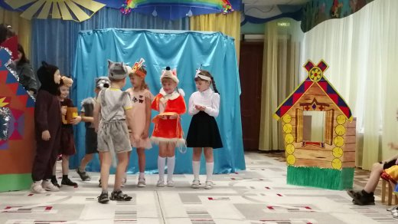
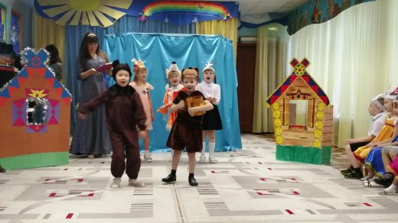
Лесные жители на ярмарке.

Slide 18
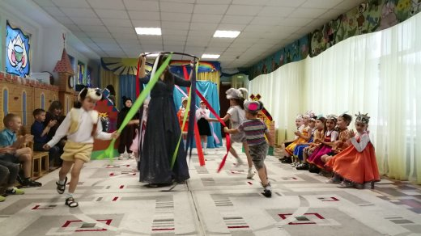
Лесные жители на ярмарке.

Slide 19
Вывод: все части проекта предполагают от музыкального руководителя использование различных видов музыкальной деятельности, тем самым не нарушая основной структуры музыкального занятия. Принципиально главным отличием мюзикла от стандартного музыкального занятия является устремленность на конечный продукт, четкое распределение ролей и понимание возложенной на ребенка задачи, что является важнейшим фактором в формировании личности ребенка, и соответствует задачам национального проекта «Образование».

Slide 20
Спасибо за внимание!

